Slide 1
সবাইকে সুভেচ্ছা

Slide 2
শিক্ষক পরিচিতি
মোঃ আব্দুল করিম প্রাং
সহকারী শিক্ষক (সমাজ বিজ্ঞান)
কুমারপুর আরজানিয়া আলিম মাদ্রাসা
বাগমারা, রাজশাহী ।মোবাইলঃ ০১৩০৩৫৮৯৫২৭।

Slide 3
পাঠ পরিচিতি
বাংলা দ্বিতীয় পত্র
শ্রেণিঃ নবম/ দশম
অধ্যায়-
বিষয়ঃ প্রত্যয়।

Slide 4
আমাদের আজকের পাঠ-
প্রকৃতি ও প্রত্যয়

Slide 5
শিখনফল
এই পাঠ শেষে শিক্ষার্থীরা…
প্রকৃতি ও প্রত্যয় কী বলতে পারবে
প্রকৃতি ও প্রত্যয়ের প্রকারভেদ করতে পারবে
প্রকৃতি ও প্রত্যয় চিহ্নিত করতে পারবে

Slide 6
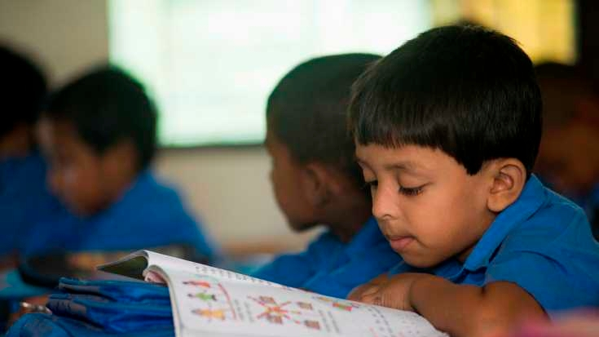
ছেলেটি কী করে?
পড়ে
∙পড়্
এ
প্রকৃতি
প্রত্যয়

Slide 7
প্রত্যয় দুই প্রকার
তদ্ধিত প্রত্যয়
কৃৎ প্রত্যয়

Slide 8
প্রকৃতি
নাম প্রকৃতি
ক্রিয়া প্রকৃতি
প্রত্যয়
কৃৎ প্রত্যয়
তদ্ধিত প্রত্যয়

Slide 9
একক কাজ
১. নাম প্রকৃতির দুটি উদাহরণ দাও
২. ক্রিয়া প্রকৃতির দুটি উদাহরণ দাও
৩. প্রত্যয় কোথায় যুক্ত হয়?

Slide 10
একক কাজের সমাধান
১। ঢাকা, তামা
২।নাচ, পড়
৩। প্রকৃতির শেষে

Slide 11
দলগত কাজ
১। প্রত্যয় কত প্রকার কিকি ?
২।কৃৎ প্রত্যয় ও তদ্ধিত প্রত্যয়ের দুইটি করে উদাহরণ দাও।

Slide 12
মূল্যায়ন
ধাতু কি?
ক্রিয়ার মূল
ক্রিয়া প্রকৃতির আরেক নাম
শব্দ মূল
তদ্ধিত প্রত্যয়
নাম প্রকৃতি
গোলাপ
ই
কৃৎ প্রত্যয়
ক্রিয়া প্রকৃতি
∙চল্
অন্ত

Slide 13
বাড়ির কাজ
বাংলা ব্যাকরণে প্রকৃতি ও প্রত্যয়ের গুরুত্ব কতটুকু ব্যাখ্যা কর ।

Slide 14
ধন্য বাদ

